Slide 1

Bootcamp Project Manager
Семинар 6. Как сформировать иерархическую структуру работ

Slide 2





Игорь Зуриев
Давайте знакомиться!
Project Manager / АО «МАШ»
PM в строительных и финансовых ИТ-проектах
Декан факультета GeekBrains «Руководитель проектов в строительстве»
Лукойл, Проектный офис при Президенте одной из стран СНГ, Международный аэропорт Шереметьево
ИТ-проекты по автоматизации финансовых систем
Проекты по строительству ГПЗ и магистрального газопровода

Slide 3
План
Bootcamp. Project manager
С чего начать свой первый проект
Как идентифицировать заинтересованные стороны проекта
Бизнес-функциональные требования, Техническое задание и Product Vision
Что такое содержание проекта и содержание продукта
Что такое дорожная карта проекта
Как сформировать иерархическую структуру работ
Как построить план-график своего проекта
Как идентифицировать и оценить риски проекта
Как определить команду проекта
Что такое Устав проекта
Как начать реализацию проекта
Традиционные методологии разработки
Итеративная разработка
Что делать, если сроки проекта близки к провалу
Как выстроить работу команды так, чтобы всё успеть
Как комбинировать различные методологии управления разработкой продукта
Управление командой проекта
Что нужно для завершения проекта
Как проанализировать свой проект при его завершении
Как извлечь опыт из своего проекта

Slide 4

Bootcamp. Project manager
Важная информация
Пройди все 20 семинаров и получи крутые штуки от GB

Slide 5

Что будет на семинаре сегодня
Bootcamp. Project manager
ИСР / СДР / WBS
Для чего нужна ИСР
Как построить ИСР
Кейсы
Построим ИСР

Slide 6
Вопрос
Подумали дома на досуге?

Slide 7

Вопрос для размышления
Bootcamp. Project manager
Что дальше необходимо сделать с дорожной картой, чтобы правильно рассчитать сроки реализации проекта?

Slide 8

Ответ
Bootcamp. Project manager
Декомпозировать Дорожную карту на работы более низкого уровня в иерархической структуре работ

Slide 9
Вопрос
ИСР (Иерархическая структура работ) СДР (Структурная декомпозиция работ) WBS (Work Breakdown Structure) Что это такое?

Slide 10

ИСР / СДР / WBS
Bootcamp. Project manager
Представляет собой перечень задач проекта
Детализированная Дорожная карта

Slide 11
Вопрос
Зачем нужна ИСР / СДР / WBS?

Slide 12

Цель ИСР / СДР / WBS:
Bootcamp. Project manager
Организует и определяет всё содержание проекта

Slide 13
Вопрос
Составили и забыли?

Slide 14
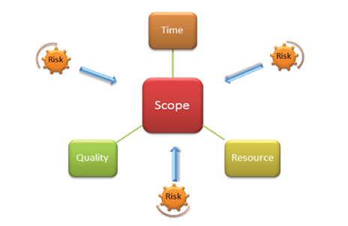
Обязательно
Bootcamp. Project manager
При внесении изменений в Содержание проекта нужно вносить корректировки в ИСР / СДР / WBS

Slide 15
Вопрос
До какого уровня детализировать?

Slide 16
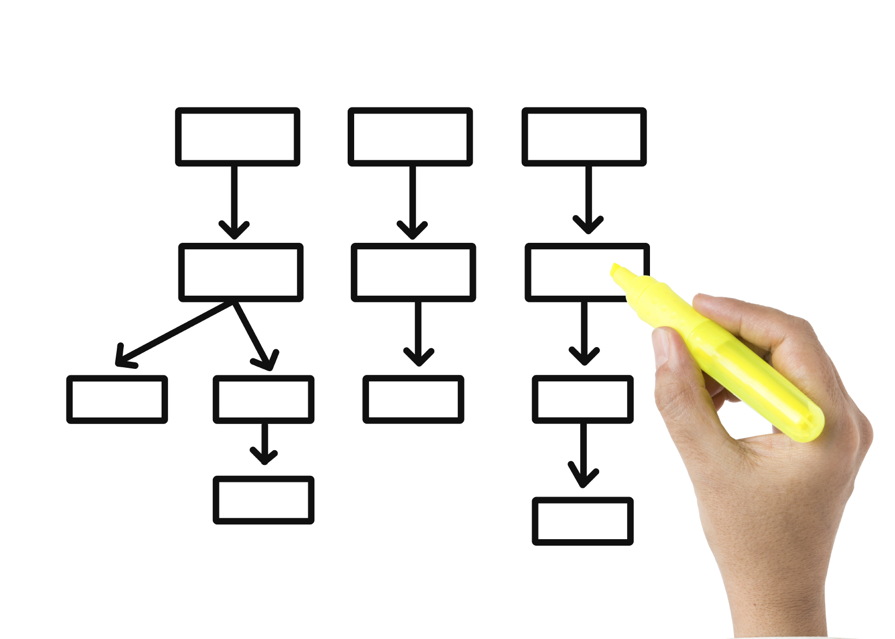
Детализация ИСР / СДР / WBS
Bootcamp. Project manager
Декомпозиция производится до уровней, на которых возможна реалистичная оценка: сроков, стоимости, рисков.

Slide 17
Вопрос
Почему стоит использовать ИСР / WBS / СДР ?

Slide 18

Почему стоит использовать ИСР / WBS / СДР
Bootcamp. Project manager
Помогает правильно организовать проект
Оказывает помощь в описании содержания проекта для заинтересованных сторон
Помогает распределить обязанности
Показывает основные этапы проекта и все ракурсы контроля
Позволяет правильно оценить затраты, риски и время работ

Slide 19
Вопрос
Кому нужна ИСР / СДР / WBS ?

Slide 20

ИСР / СДР / WBS нужна
Bootcamp. Project manager
Project manager-у
Команде проекта
Как инструмент управления содержанием проекта

Slide 21
Вопрос
Где сформировать ИСР / СДР / WBS ?

Slide 22
Где сформировать ИСР / СДР / WBS
Bootcamp. Project manager
Лучше всего в ПО, где рисовали дорожную карту
GanttPRO
MS Project
Project Libre
Roadmunk
Taskworld
Proofhub
Wizeline
Roadmap planner
Hygger

Slide 23

Кейсы
Bootcamp. Project manager

Slide 24

Bootcamp. Project manager
Кейс
Проект:
Разработка веб-сайта интернет магазина одежды
Построим
ИСР на основе разработанной Дорожной карты

Slide 25
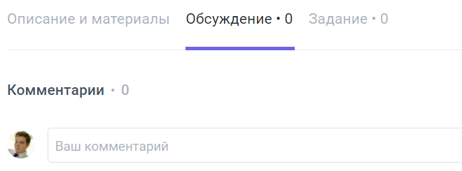
Поделитесь с нами обратной связью
Bootcamp. Project manager
В формате ДТП
Достижения
Трудности
Предложения

Slide 26


Благодарю за внимание!
Мои контакты:
@igor_zuriev
i.zuriev@gmail.com

